Slide 1
2017年上半年
2017年06月07日
報告人:簡克達(Kota)
-1-

Slide 2
報告大綱
１
本季(2017上半年)工作項目總覽
２
專案工作項目報告
３
其他工作項目報告
４
下季(2017下半年)工作項目總覽
-2-

Slide 3
本季(2017上半年)工作項目總覽
4 項重點工作
五股PC廠包裝機資料串接
五股PC廠RF進貨介面開發與傳承
物流SC寄倉理貨費標準改變
物流3PL第三方物流功能改變

Slide 4
專案工作項目報告
02/08廠驗工作計畫
包裝機廣告文上線「冷藏肉」「解凍肉」
保存方法改為可自訂內容
五股PC廠包裝機資料串接
五股PC廠進貨介面開發與交接

Slide 5
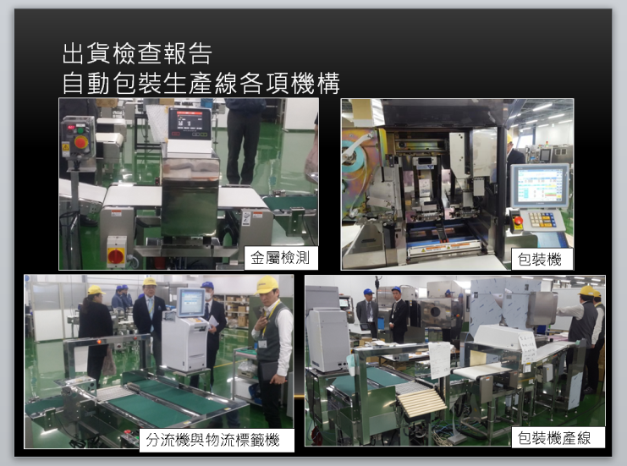
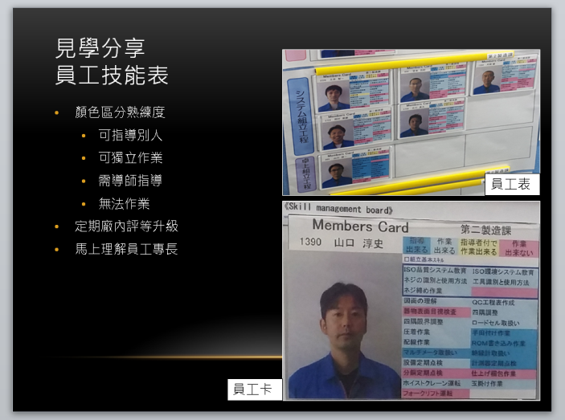
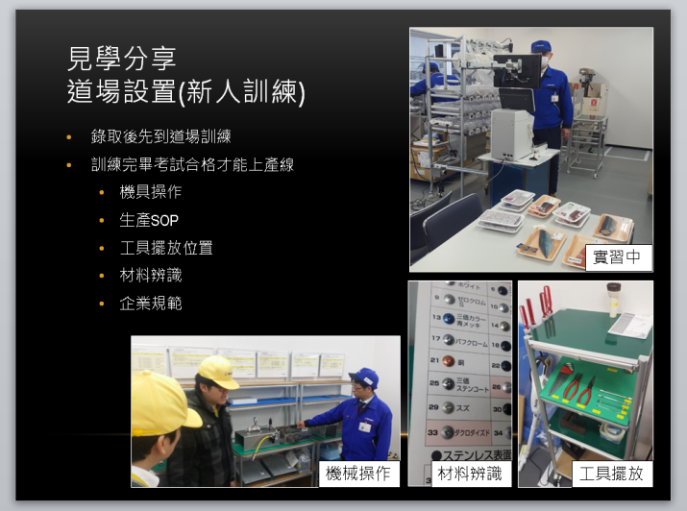
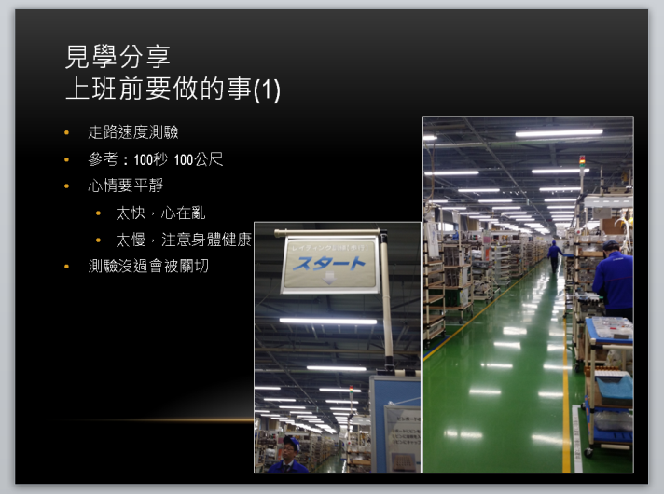
02/08廠驗工作計畫
包裝機硬體缺點有確實改進
目的：
確定包裝機符合出廠規格
2月月會已分享見學內容
  員工技能表
  新人訓練場所
  上班前的測驗
-<number>-

Slide 6
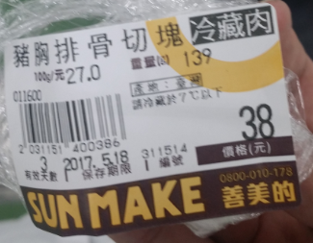
包裝機廣告文上線「冷藏肉」「解凍肉」
  替五股包裝機改良穩固基礎
目的：
符合農委會規定，三個字不得小於0.6公分
大問題：
  廠商沒有用過的功能
  生鮮沒有實際生產過
  資訊第一次使用新功能
慘痛經驗：
  一定要在測試機上試過
  小範圍上線測試
  廠商駐廠實作
個人成長：
  跳脫「這是傳統，不要動！」，真正了解廠商包裝機的運作方式
  廠商也有了脫離傳統的機會
  替包裝機改良穩固基礎
-<number>-

Slide 7
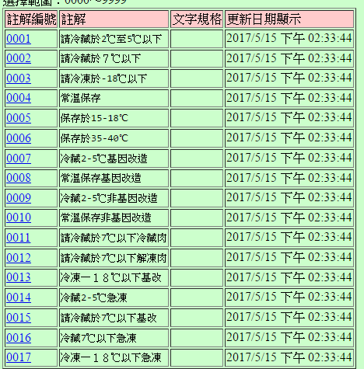
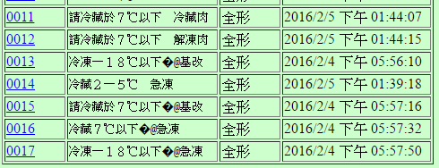
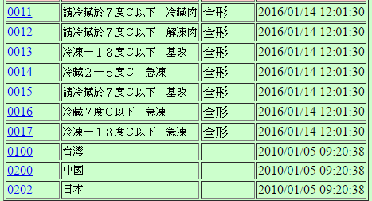
保存方法改為可自訂內容
舊規則：
  廠商幫忙建檔
缺點：
  各倉的主檔內容不一致
改變的契機！
  和廣告文同時變更
新規則：
  主檔各倉統一，統一由SMD管理
  廠商需保證貼標位置正確
  無亂碼, 無多餘內容, 單位文字統一格式
五股正確版
無亂碼, 無多餘編號, 單位: ℃
有亂碼, 單位: ℃
多了產地(?), 單位: 度C
-<number>-

Slide 8
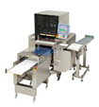

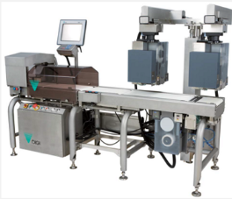
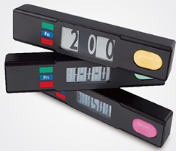
五股PC廠包裝機資料串接
開始
關閉
DDI 控制中心
  想像面對一個簡易機器
  將包裝機、DAS…等同性質機器做整合
  制式化命令，簡化操作程序
  單進單出，操作者不會搞混
上半年(含今天)都在忙這件事
  掌握包裝機的修改幅度
  討論、定案對外接口的命令
  測試後修改、再修改
  5/15上線，加班緊急處理
穩定後的下一步？
  使用者也能簡易用的問題排除方法
DDI_UPPER
DDI商品主檔維護
設備商品主檔更新
DDI店鋪主檔維護
設備店鋪主檔更新
DDI指示主檔維護
設備指示主檔更新
設備回收實績
檢查設備狀態
清除DDI內部垃圾
設備開關機狀態維護
DDI命令內容維護
自動執行設備程式
DDI錯誤訊息維護
設備錯誤訊息維護
DDI_UNDER
WM-UNI
IL-EMZ
HI-700
DAS
-<number>-

Slide 9
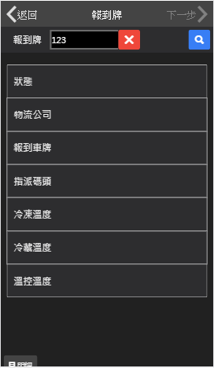
五股PC廠進貨介面開發與交接
簡單易用的進貨介面(Leo設計)
個人成長：
  App介面開發
  Jquery+ASP.Net合作
  技術名稱很多，底子是一樣的
  時間不夠用，問人比較快(感謝Rae)
教導他人學習網頁開發
3月份已交由Anita接手開發
  Anita的app能力已很厲害
後續開發功能：
  自動更新
  線上客服
標題列
搜尋列
內文
特殊功能
配色對比明顯
符合廠內環境的可閱讀性
搭配機台顏色
簡易操作
最多3個按鈕完成操作
-<number>-

Slide 10
其他工作項目報告
物流SC寄倉理貨費標準改變
物流3PL第三方物流功能改變
-<number>-

Slide 11
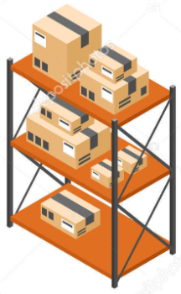
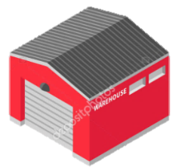
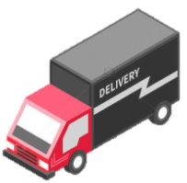
SC寄倉理貨費標準改變
  揀貨單，從架上揀貨立即計費
與到店量不一定一致，揀貨不等於出貨
廠商無法從關貿核對到完整數據
單據產出與提供都是物流，不夠公正
NT$
SO單
改變
  出貨單，採用貨況全流程追蹤(感謝物流組)
與關貿出貨單據一致，有公信力
可追蹤揀貨→出貨→營業所的出貨流程
減少物流帳務與廠商核對數據的時間
減少資訊幫忙查帳提供數據的時間
NT$
DO單
-<number>-

Slide 12
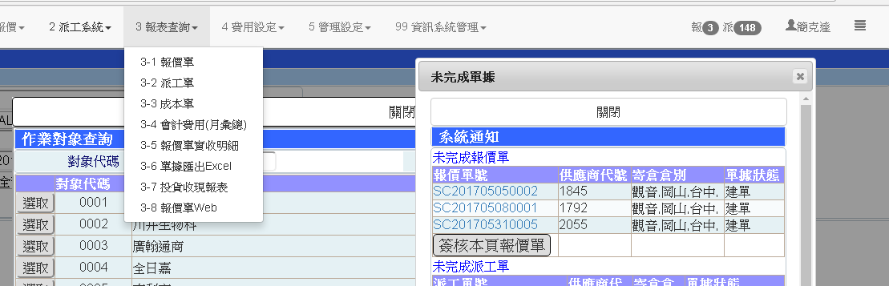
3PL第三方物流功能改變
累積許久的需求一次改完
  畫面請參考其他網站排版
  請提供自動審核單據，節省時間
  選擇視窗常常消失(被瀏覽器阻擋)
  報表執行時間很久，以為當掉
網頁改寫只能重練嗎？
  ASP.Net 的網頁底層無法放棄，是否要重練？
  ASP.Net 的前端UI套用新技術，衝突問題複雜怎麼解決？
經驗累積，已經成為可能
  架構要明確，技術切清楚，功能不混用
  網頁功力跳躍式提升
未完成單據提示
剩餘工作數量一目了然
選單置頂, 選單縮放設計
給使用者最大的瀏覽空間
浮動視窗, 灰階背景
不被隱藏, 也不擋使用者視線
-<number>-

Slide 13
下季(2017下半年)工作項目總覽
五股廠DDI自動運作完善
五股成功經驗擴展到其他廠區
TAKO機器人當機自動通知
-<number>-

